Slide 1
Проект «Народная музыка в моей семье»
Муниципальное автономное общеобразовательное учреждение «МАОУ Школа №26 г.Благовещенск»
Выполнил ученица: Евсюкова М.
обучающийся 8 А класса
Руководитель проекта: Красновская А.В.

Slide 2
Актуальность проекта:
В наши дни наблюдается утрата связей между поколениями, а музыка и любимые песни могут стать объединяющей силой всех членов семьи и в дальнейшем они будут передаваться от поколения к поколению.

Slide 3
Цель проекта:
изучить традиции народной музыки и пения в истории моей семьи пяти поколений по родословной.
Задачи проекта:
1. Узнать семейные традиции музыкальных и вокальных способностей членов моей семьи:
а) выяснить историю переселения моих прапрадедов с семьями на Дальний Восток;
б) записать воспоминания моей бабушки о музыкальных и вокальных способностях моих предков;
в) рассказать о моей маме, её влиянии на моё музыкальное и вокальное воспитание:
г) рассказать о своих увлечениях, связанных с музыкой и пением;
2. Изучив особенности традиций моей семьи, обобщить роль народной музыки и пения в истории моей семьи.

Slide 4
Объекты моего исследования:
члены моей семьи и песни которые они пели.
Методы реализации проекта:
- краеведческие исследования истории родословной моей семьи;
- систематизация и анализ собранного материала;
- подготовка доклада и презентации.

Slide 5
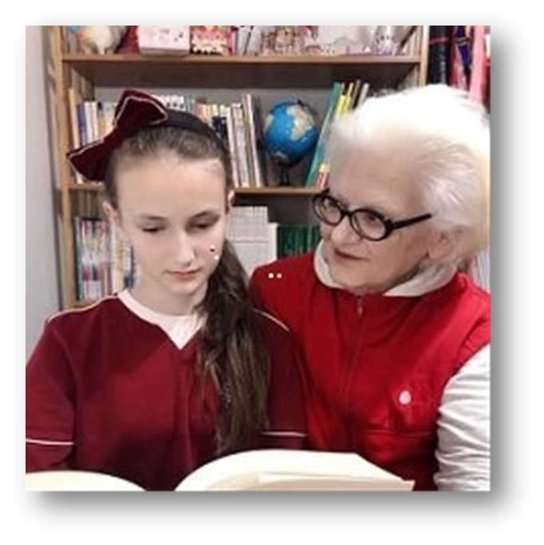
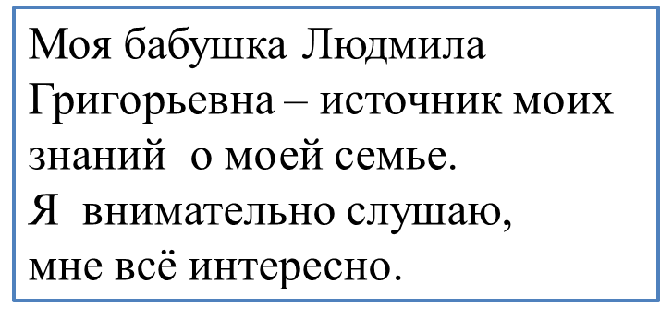

Slide 6
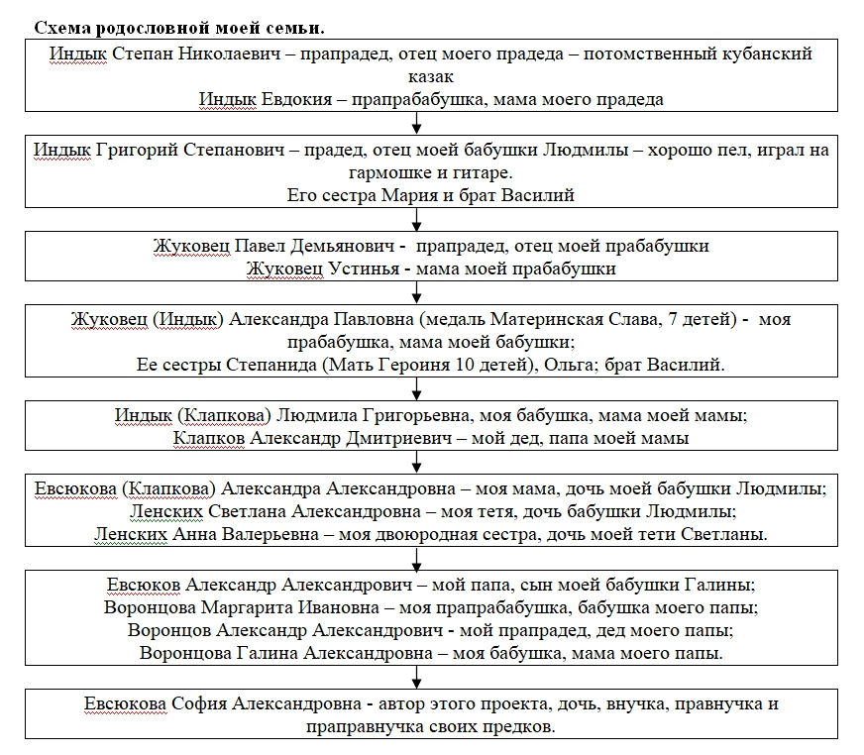
Об истории переселения прапрадедов с семьями на Дальний Восток я узнала также от бабушки и из архивных данных, взятых в интернете. В результате исследования я смогла составить таблицу родословной, которой вы можете познакомиться с ней в моем проекте.

Slide 7
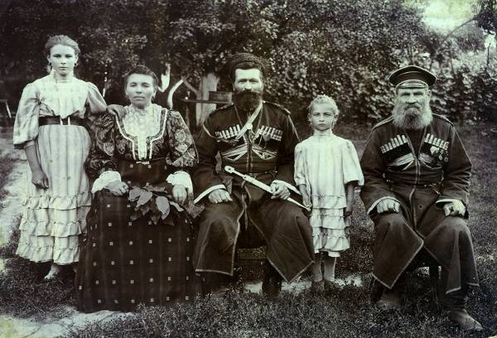
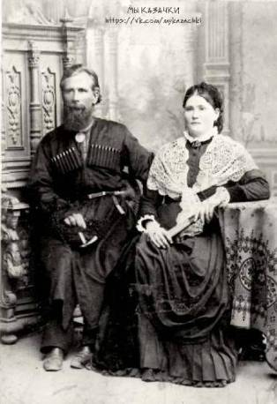
На снимке
Степан Николаевич и Евдокия, мои прапрапредки.
Начало 19 века.
На снимке
прапрадед Степан Николаевич Индык
С женой Евдокией и старшей дочерью
Марией в г.Екатеринодаре.
Крайний справа – отец моего
прапрадеда Степана Николаевича – Николай.
Так выглядела традиционная семья
кубанских Казаков.

Slide 8
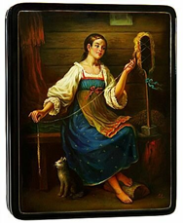
Вот так мои прапрабабушка Устинья (Жуковец) и прабабушка Александра (Шура) пряли пряжу на веретено и пели свои белорусские народные песни.

Slide 9
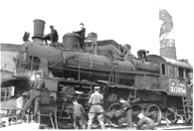

Мой прадед Григорий Степанович всю свою жизнь работал в паровозном депо на станции Бурея. На фронте не был. Обеспечивал перевозку военных грузов. Это был трудовой фронт «Всё для фронта! Всё для победы!»
Григорий Степанович был первым парнем на деревне. Гармошка и пение были с ним всегда с 6 лет

Slide 10
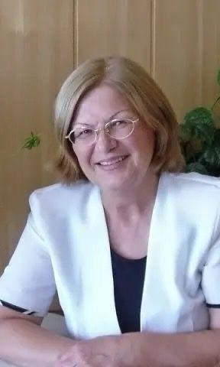
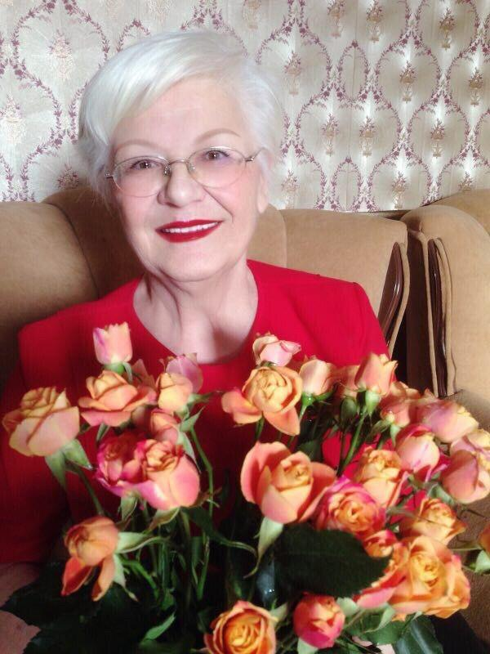
Людмила Григорьевна
Клапкова

Slide 11
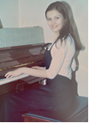


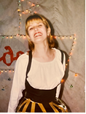
Моя мама Александра Александровна

Slide 12
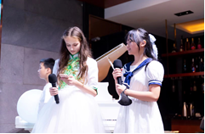
О себе.
6 лет пела в школьном хоре «Golden Apple School».
Танцевала китайские народные танцы, а также три года занималась в Английской Королевской балетной школе и имею серебряную медаль за успехи.

Slide 13
Заключение.
Работа над данным проектом помогла мне узнать много нового о семейных традициях, музыкальных и о песенных предпочтениях моей семьи и о жизни моих предков, а также познакомиться с современными народными казачьими хорами и их репертуаром.
В ходе реализации проекта изучила творчество казачьих хоров через интернет. Особенно мне близок Кубанский народный хор, так как мой прапрадед выходец из кубанских казаков.
Цель проекта достигнута: я изучила традиции народной музыки и пения в истории моей семьи пяти поколений по родословной.

Slide 14
Спасибо за внимание

Slide 15
Список используемых источников:
1. Рассказы моей бабушки Л.Г.Клапковой (Индык), моей мамы А.А.Евсюковой (Клапкова).
2. Архив Амурской области.
3. Интернет https://kkh.ru (Кубанский казачий хор).
4. Розенбаум Александр, официальный сайт http://rozenbaum.ru .
5. Интернет, Википедия. Авторы песен.

